Slide 1

《酿酒高粱栽培学》第二十二章 酿酒高粱品质性状遗传改良
授课教师：隋常玲
2025-03-22

Slide 2


目录
CONTENTS
  品质性状改良核心目标概述
  品质性状改良技术路径详解
  品质改良应用案例分析
  产区适配性技术方案探讨
  总结与展望

Slide 3

01
品质性状改良核心目标概述
CHAPTER

Slide 4
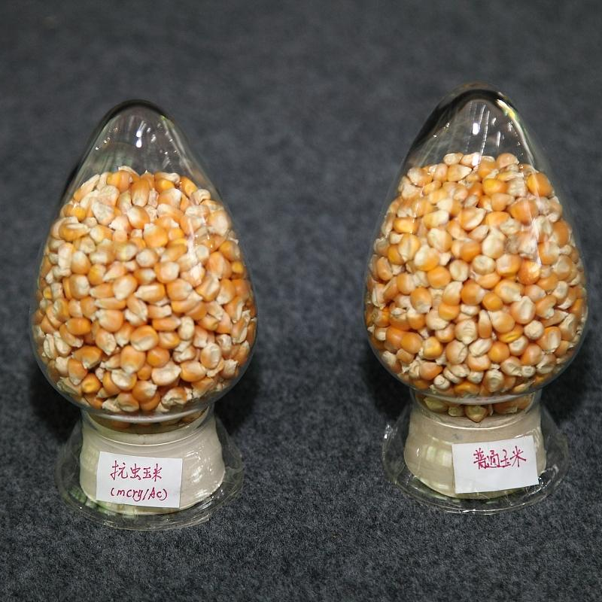
酿酒适配性优化
提高淀粉含量
淀粉是高粱籽粒的主要成分，其含量直接影响出酒率。通过遗传改良，选育出高淀粉含量的高粱品种，是提升酿酒适配性的关键。研究表明，高淀粉含量的高粱在酿造过程中能够产生更多的酒精，提高出酒率，同时保证酒体的醇厚口感。
调整单宁含量
单宁是高粱中的重要成分，对酒的风味和品质有显著影响。适量的单宁可以增加酒的收敛性和复杂性，但过高或过低的单宁含量都会影响酒的品质。因此，通过遗传改良调整高粱中的单宁含量，使其达到酿酒的最佳水平，是提升酿酒适配性的重要措施。

Slide 5
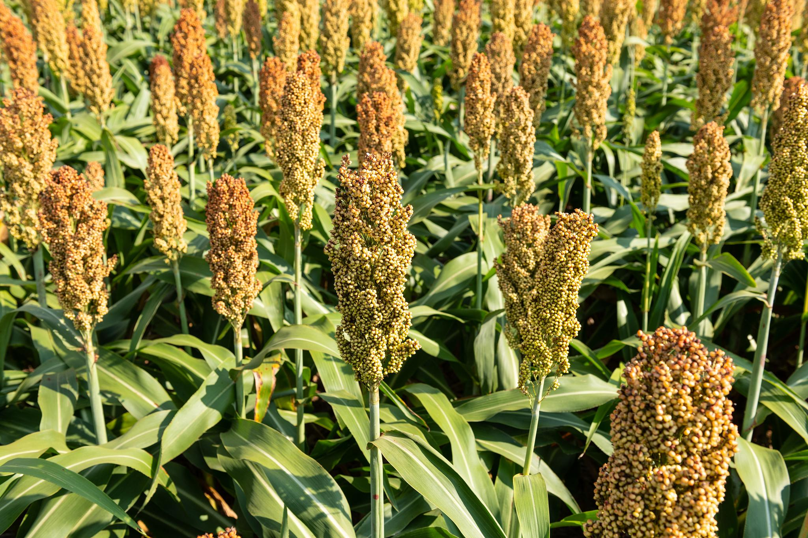
酿酒适配性优化
优化蛋白质与脂肪含量
蛋白质和脂肪是高粱中的营养成分，但过高的含量会影响酒的口感和品质。通过遗传改良降低高粱中的蛋白质和脂肪含量，可以减少酒体中的杂味和油化味，提高酒的纯正风味。
增强耐蒸煮性
酿酒过程中，高粱需要经过多次蒸煮和发酵。因此，选育出耐蒸煮的高粱品种，能够经受住严苛的生产工艺，保证酒体的稳定和品质。

Slide 6
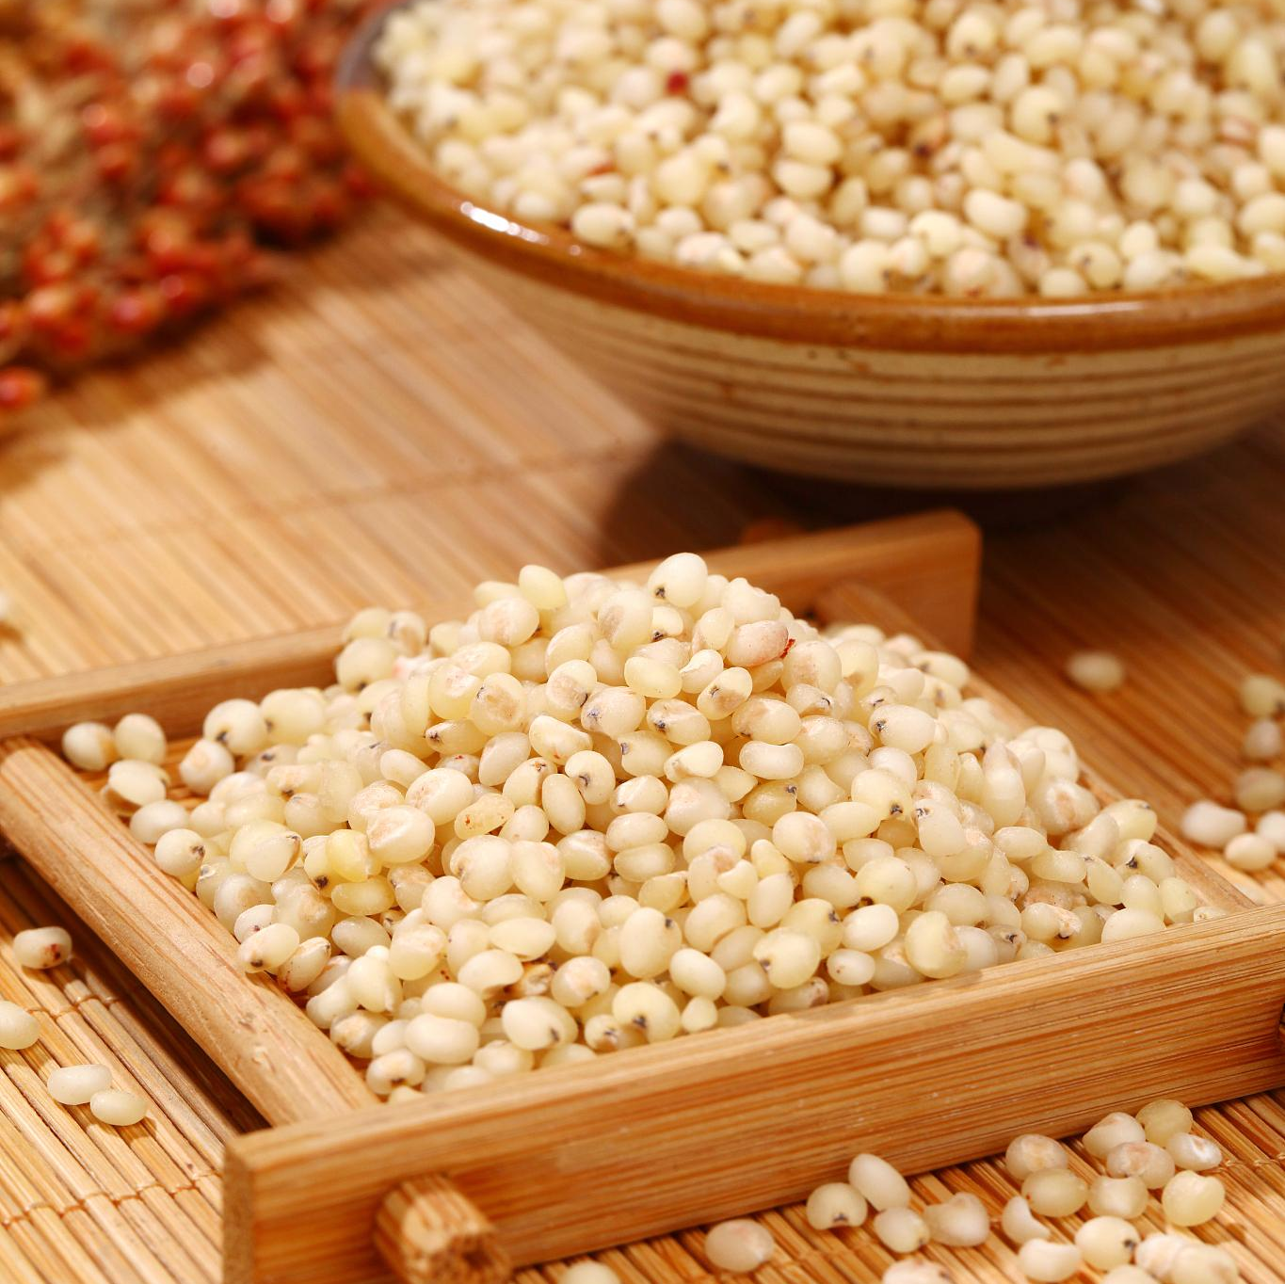
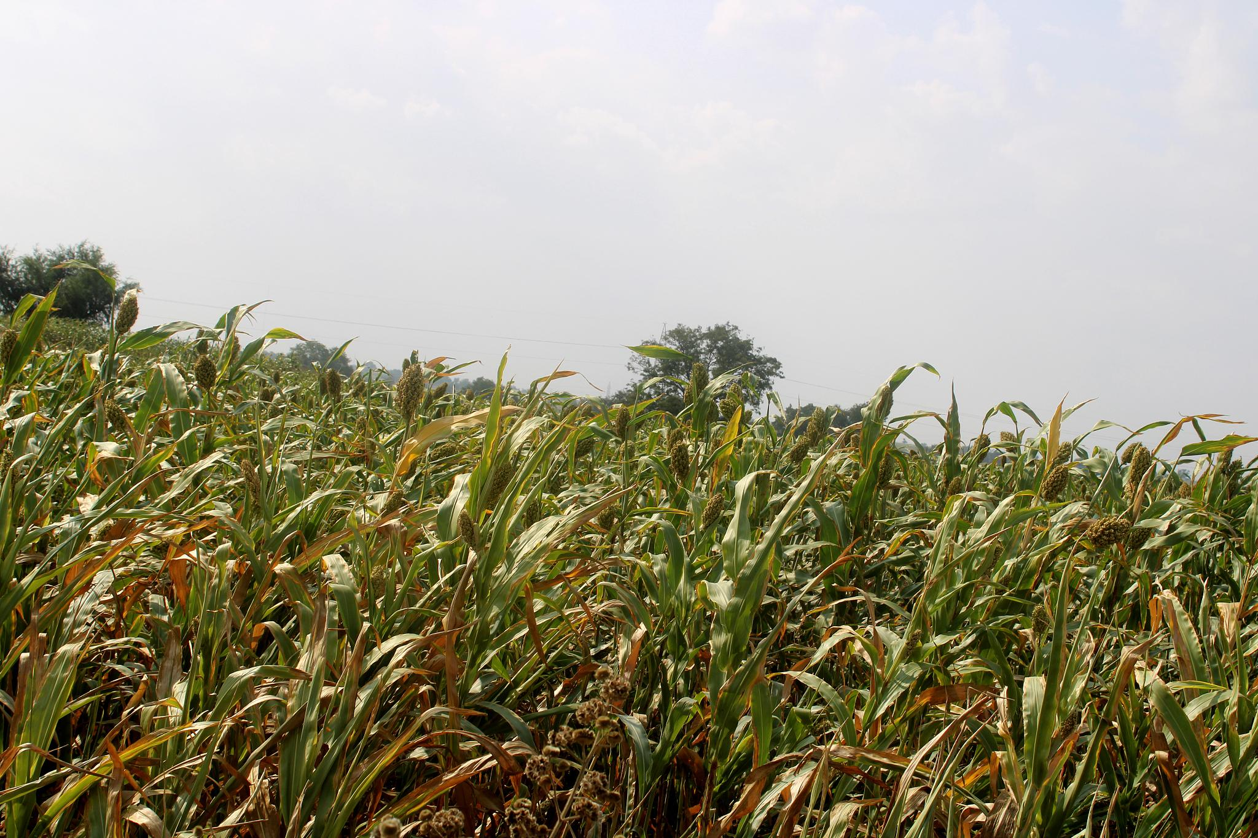
营养与加工特性提升
改善籽粒外观与色泽
高粱籽粒的外观和色泽直接影响其商品价值和加工特性。通过遗传改良，选育出籽粒饱满、色泽均匀的高粱品种，可以提高其市场竞争力和加工适应性。
提高支链淀粉比例
支链淀粉是高粱淀粉中的一种重要成分，其含量和比例对高粱的加工特性和酒的品质有显著影响。通过遗传改良提高高粱中的支链淀粉比例，可以改善高粱的加工性能，使其更适合酿造高品质白酒。
增强抗逆性
高粱在生长过程中可能受到多种逆境因素的影响，如干旱、盐碱、病虫害等。通过遗传改良增强高粱的抗逆性，可以提高其产量和品质稳定性，降低生产成本和风险。

Slide 7
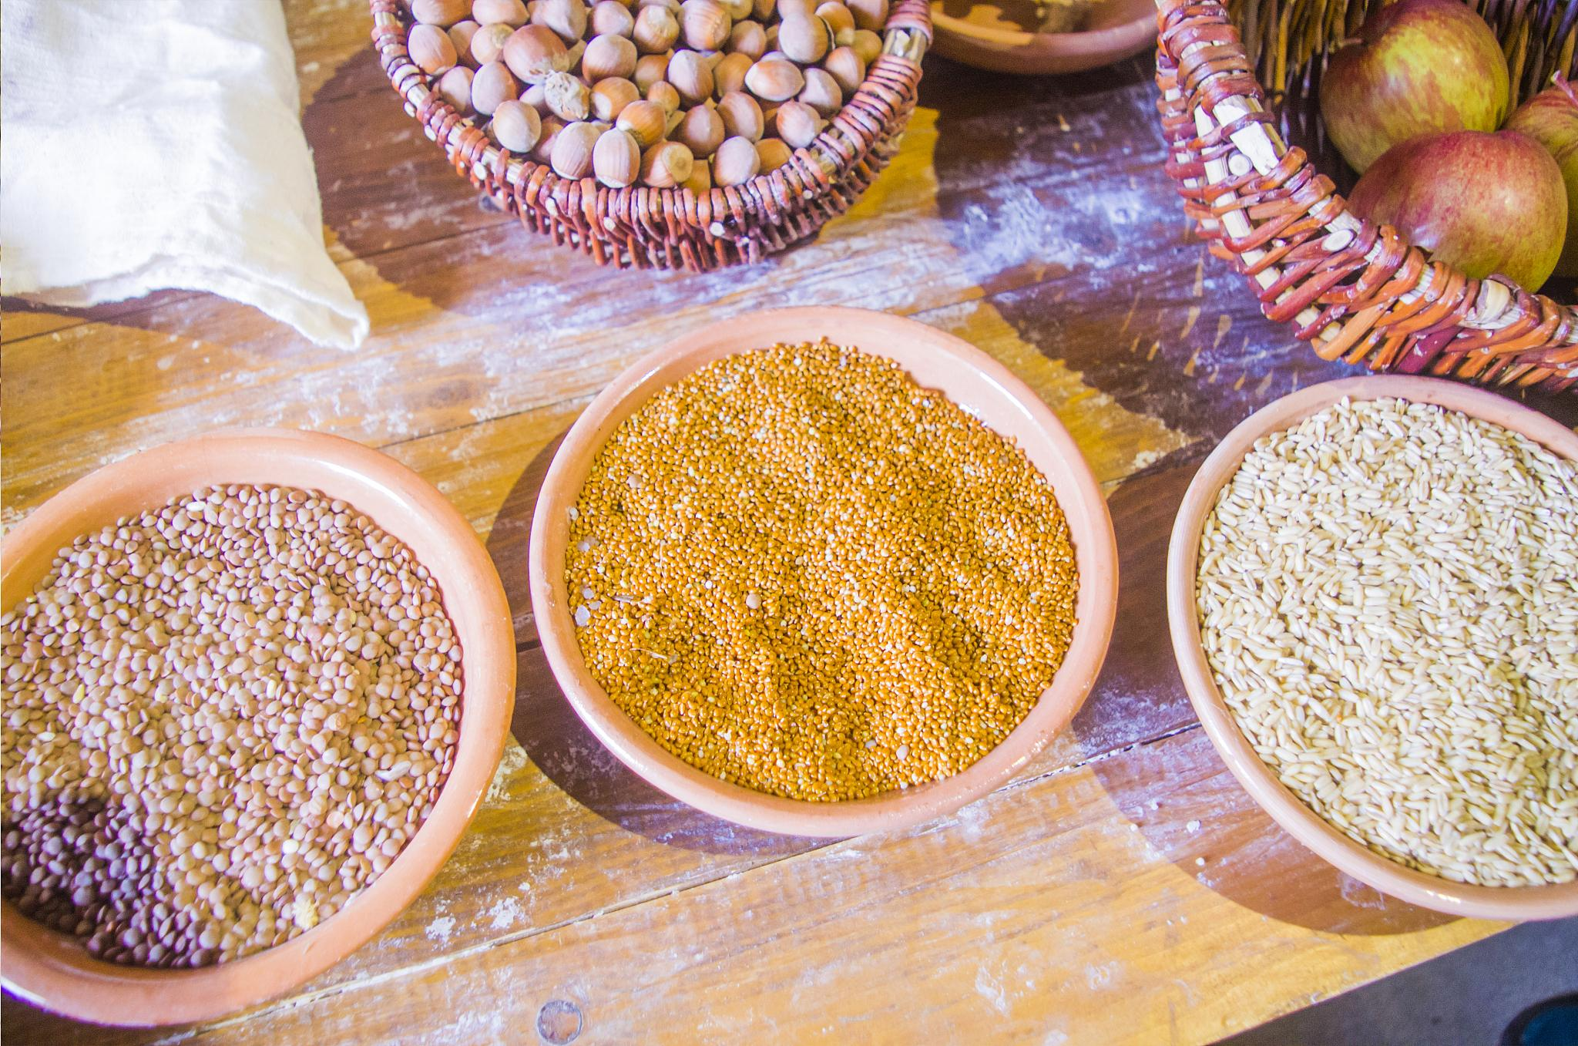
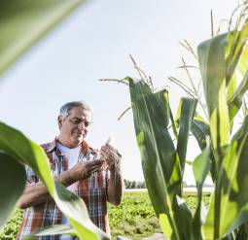

营养与加工特性提升
优化农艺性状
农艺性状是影响高粱产量和品质的重要因素。通过遗传改良优化高粱的株高、穗型、粒型等农艺性状，可以提高其产量和品质适应性，满足不同地区的种植需求。

Slide 8
02
品质性状改良技术路径详解
CHAPTER

Slide 9
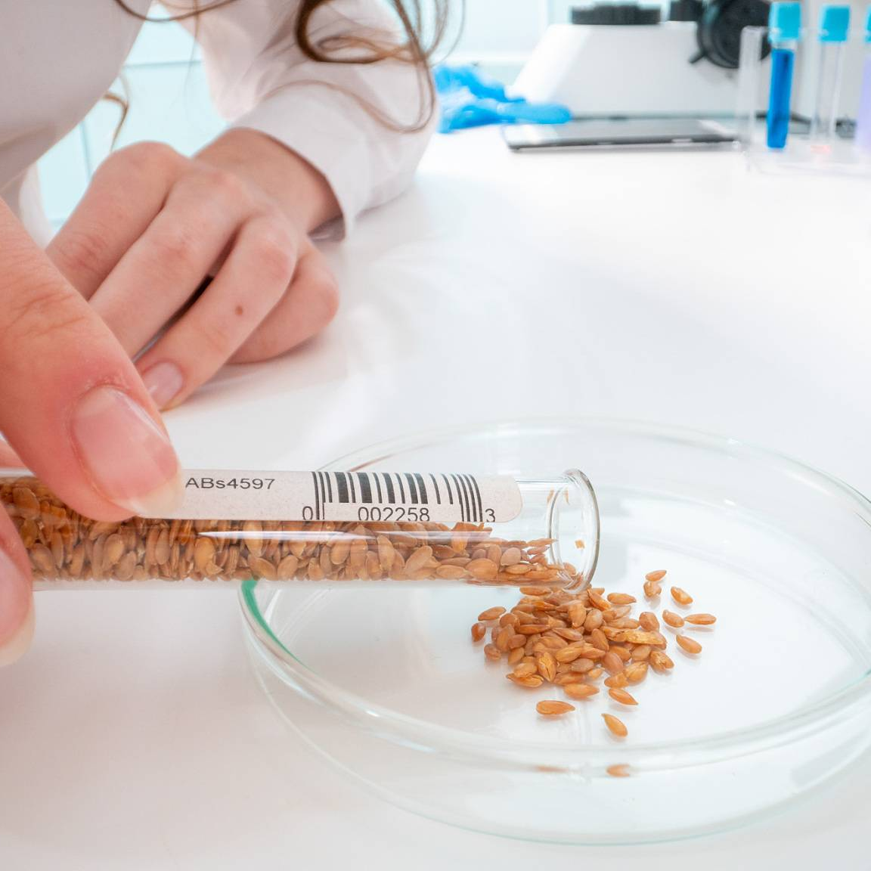
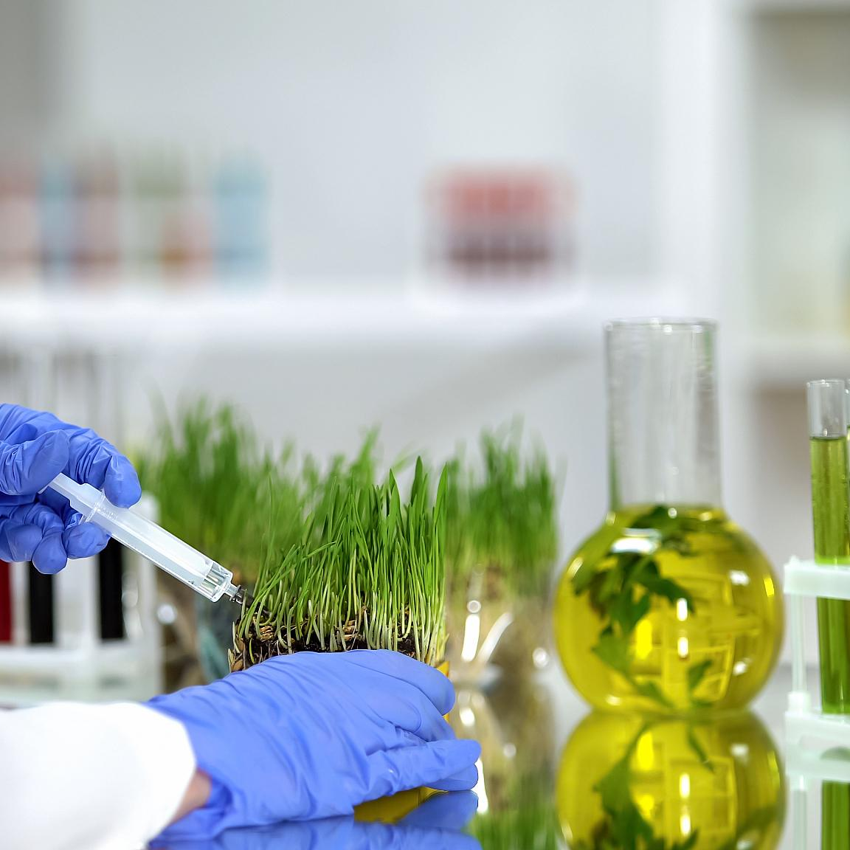
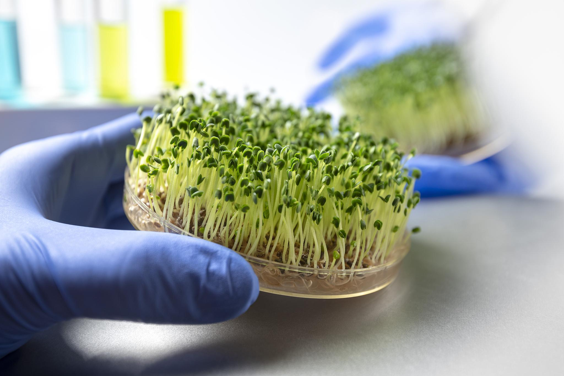
分子标记辅助选择（MAS）技术
MAS原理及应用：分子标记辅助选择是一种利用DNA分子标记技术辅助传统育种选择的方法。通过检测与目标性状紧密连锁的分子标记，可以在早期世代对个体进行精确筛选，提高育种效率。在高粱品质性状改良中，MAS技术被广泛应用于提高淀粉含量、单宁含量等关键品质指标。
MAS技术的优势：MAS技术具有选择效率高、准确性好、不受环境影响等优点。相比传统表型选择，MAS技术可以在幼苗期甚至种子期就进行筛选，大大缩短了育种周期。此外，MAS技术还可以克服表型选择的局限性，如环境因素的影响、表型与基因型的不完全一致等。
MAS技术的挑战与对策：尽管MAS技术具有诸多优势，但在实际应用中也面临一些挑战，如分子标记的开发与验证、基因型与表型关联分析的复杂性等。为了克服这些挑战，育种者需要不断加强基础研究，深入探索高粱品质性状的遗传机制，同时加强国际合作与交流，共享分子标记资源和研究成果。

Slide 10
基因编辑技术应用
CRISPR-Cas9技术简介
CRISPR-Cas9是一种革命性的基因编辑技术，它利用CRISPR-Cas9系统对DNA进行精确切割和修复，从而实现基因的敲除、插入或替换。在高粱品质性状改良中，CRISPR-Cas9技术被用于修改与淀粉合成、单宁含量等关键品质性状相关的基因。
基因编辑技术的应用实例
目前，基因编辑技术已经成功应用于高粱品质性状的改良中。例如，通过CRISPR-Cas9技术敲除与单宁合成相关的基因，可以降低高粱籽粒中的单宁含量，提高酿造高粱的品质。此外，基因编辑技术还可以用于提高高粱的抗逆性、抗病性等性状，为高粱的可持续生产提供保障。
基因编辑技术的伦理与安全考量
随着基因编辑技术的不断发展，其伦理与安全问题也日益受到关注。在高粱品质性状改良中，应严格遵守伦理规范，确保基因编辑技术的合理应用。同时，还需要加强安全评估与监管，确保基因编辑高粱的安全性和稳定性。

Slide 11
种质资源创新利用策略
地方种质资源的收集与保护：地方种质资源是遗传改良的重要基础。为了充分利用地方种质资源的优良性状，需要加强对其的收集、保存和评价工作。通过建立种质资源库和基因库，可以保护地方种质资源的遗传多样性，为高粱品质性状的改良提供丰富的遗传材料。
杂交育种与远缘杂交：杂交育种是遗传改良的重要手段之一。通过选择具有优良性状的亲本进行杂交，可以培育出具有更高品质的高粱新品种。此外，远缘杂交也是创新种质资源的重要途径。通过引入不同物种或亚种的遗传物质，可以打破种间隔离，创造出具有新性状的高粱种质资源。
分子育种与全基因组选择：随着分子生物学的不断发展，分子育种和全基因组选择技术逐渐成为高粱品质性状改良的重要手段。通过利用全基因组关联分析、基因组选择等技术手段，可以更加精确地定位与品质性状相关的基因位点，并据此进行育种选择。这不仅可以提高育种效率，还可以加速高粱品质性状的改良进程。

Slide 12
03
品质改良应用案例分析
CHAPTER

Slide 13
西南湿热区适配性改良案例
泸糯9号
泸糯9号高粱品种在西南湿热区表现出色，其穗型中散，茎秆粗壮，抗叶斑，成熟时仍秆青叶秀，再生力强。其籽粒总淀粉含量73.07%，粗蛋白含量10.5%，单宁含量1.38%，酿造小曲酒出酒率为60%，适宜酿造浓香型、酱香型、清香型等各类优质名酒。泸糯9号在泸州4月初播种，8月初成熟，生育期122天，比青壳洋高粱早5天左右，适合西南湿热区的气候条件。
抗倒伏与抗病虫害
西南湿热区多雨，易导致高粱倒伏和病虫害频发。通过遗传改良，选育出具有抗倒伏、抗叶斑病、抗蚜虫等特性的高粱品种，如泸糯9号等，有效提高了该区域高粱的产量和品质。

Slide 14
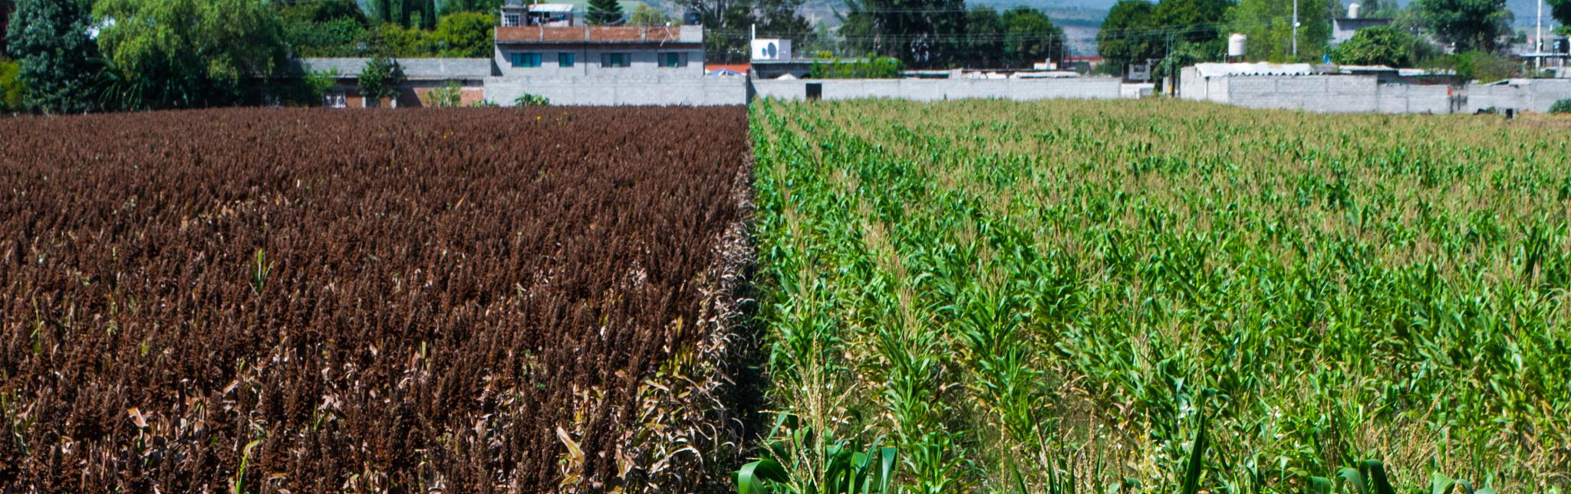
西南湿热区适配性改良案例
高产栽培技术研究
针对西南湿热区的气候特点，研究出了配套的高产栽培技术，如适时播种、适龄移栽、合理密植、增施肥料、防治虫害等，确保高粱的高产和优质。

Slide 15
北方旱作区品质提升案例
晋中平川旱塬地区高淀粉高粱05-1：通过试验计算，建立了晋中平川旱塬地区高淀粉高粱05-1的氮、磷、钾三因素与产量的数学模型，确定了最佳种植密度、施肥量等农艺措施，提高了高粱的产量和品质。
抗旱机理及保苗技术：北方旱作区干旱少雨，高粱需具备抗旱能力。研究表明，高粱通过加强水分的吸收和减少水分的散失来抵御干旱逆境，其叶片在低水分下保持较高的膨压是其抵御干旱逆境的机制之一。此外，还通过卷叶、改变叶片开张角度、气孔调节等方式减少水分散失。在苗期采取抗旱播种保苗技术，确保高粱顺利出苗和生长。
优良恢复系的选育：在北方旱作区，选育出具有抗倒伏、抗叶病、抗黑穗病、抗蚜虫等特性的优良恢复系，如南133、南108等，通过杂交育种，培育出适应北方旱作区的高粱新品种，提高了高粱的产量和品质。

Slide 16
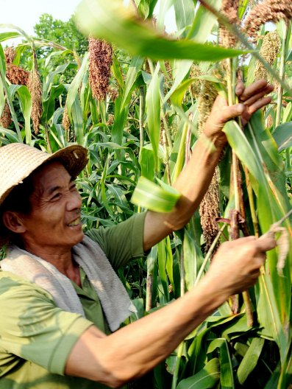
黄河流域盐碱地改良实践
01
耐盐碱高粱品种的选育
在黄河流域盐碱地，选育出耐盐碱的高粱品种，如“中科11”酿酒高粱、“中科甜968”甜高粱等。这些品种不仅耐盐碱，而且挂穗量大，酿酒品质好，满足了当地市场需求。
02
盐碱地改良技术
在盐碱地上发展农业的成本高于常规农业，需采取规模化、长期化模式综合开发。通过铺设地下排盐暗管和水肥一体化灌溉设施等措施，改善盐碱地土壤条件，为耐盐碱高粱的生长创造条件。
03
基因育种工具的应用
利用PCR分子标记技术和基因编辑技术等现代生物技术手段，加快耐盐碱高粱品种的选育进程。通过基因层面的把控育种过程，提高育种效率和准确性，培育出更多适应盐碱地的高粱新品种。

Slide 17
04
产区适配性技术方案探讨
CHAPTER

Slide 18
不同产区环境特点分析
北方高纬度地区
春季气温低，但土层深厚、地势平坦，适合大规模机械化作业。这类产区对酿酒高粱品种的低温耐性要求较高，同时需要选育出适应机械化生产、耐密植、抗病虫害的高产优质品种。
南方地区
地形复杂，丘陵、山地较多，农田分散，但水资源丰富。南方产区在选育酿酒高粱品种时，需考虑品种的耐湿热、耐涝性，同时利用丰富的水资源，加强水利设施建设，确保农田灌溉需求。
丘陵和山区
地形复杂，土层薄，土壤肥力低，但可通过科学的土地改良和土壤治理措施提高土壤肥力和保水能力。这类产区需选育出适应贫瘠土壤、耐干旱、抗病虫害的酿酒高粱品种。

Slide 19
针对性技术方案设计与实施
01
02
03
北方高纬度地区
南方地区
丘陵和山区
利用当地材料的耐低温性与国外抗病虫性强的品种杂交，培育具有中国高粱亲缘的不育系。同时，选育出株高适中、穗大粒多、抗病性强、耐密植的酿酒高粱品种，以适应机械化生产需求。
通过土地平整、田间道路修缮等措施改善农田基础设施条件，提高机械化作业水平。选育出适应湿热气候、耐涝性强、产量高的酿酒高粱品种，并结合精准农业技术实现水肥一体化管理。
通过客土改良、施用有机肥等措施提高土壤肥力和保水能力。选育出适应贫瘠土壤、耐干旱、抗病虫害的酿酒高粱品种，并建设梯田和灌溉设施确保农田灌溉需求。

Slide 20
技术方案效果评估与反馈
产量评估
品质评估
在不同产区实施针对性技术方案后，定期测量酿酒高粱的产量，与未实施方案的地区进行对比分析，评估技术方案的增产效果。
通过实验室检测酿酒高粱的淀粉含量、蛋白质含量、单宁含量等品质指标，评估技术方案对酿酒高粱品质的影响。
适应性评估
农户反馈
观察酿酒高粱在不同环境条件下的生长表现，如抗病虫害能力、耐密植性、耐低温性等，评估技术方案的适应性。
收集农户对技术方案的意见和建议，了解技术方案在实际操作中的可行性和存在的问题，以便进行后续改进和优化。

Slide 21
05
总结与展望
CHAPTER

Slide 22
品质性状遗传改良成果总结
高淀粉含量品种选育
经过长期的遗传改良，酿酒高粱的淀粉含量显著提升，部分品种的淀粉含量已达到甚至超过75%，为酿造高品质白酒提供了优质的原料基础。
单宁含量调控
单宁是酿造高粱的重要品质性状之一，通过遗传改良，育种家们成功培育出单宁含量适中且稳定的酿酒高粱品种，既保留了高粱的独特风味，又避免了单宁含量过高对酿造过程的不利影响。
蛋白质与脂肪含量优化
针对酿酒高粱对蛋白质和脂肪含量的特定要求，遗传改良工作有效降低了蛋白质含量和脂肪含量，使之更符合酿造高粱的品质标准。

Slide 23
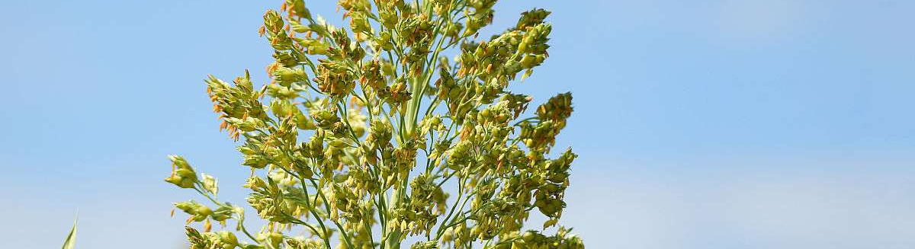
品质性状遗传改良成果总结
抗逆性增强
通过引入抗逆性基因，酿酒高粱品种的抗旱、抗病虫害能力显著增强，提高了其在不同生态环境下的适应性和产量稳定性。

Slide 24
未来发展趋势预测与探讨
精准育种技术应用
多性状协同改良
随着基因编辑、分子标记辅助选择等精准育种技术的不断发展，酿酒高粱的品质性状遗传改良将更加高效、精准，有望实现更多突破性进展。
未来，酿酒高粱的品质性状遗传改良将更加注重多性状协同改良，力求在提升淀粉含量、单宁含量等关键品质性状的同时，兼顾产量、抗逆性等其他重要农艺性状。
智能化管理与生产
环保与可持续发展
结合物联网、大数据等现代信息技术，酿酒高粱的生产管理将更加智能化、精准化，有助于提高生产效率和品质稳定性。
在追求高品质的同时，酿酒高粱产业将更加注重环保和可持续发展，通过推广生态种植、循环利用副产品等措施，降低对环境的影响。

Slide 25
对酿酒高粱产业发展的启示
加强产学研合作
加强科研机构、高校与企业之间的合作与交流，共同推动酿酒高粱产业的技术创新和成果转化。
注重市场需求
推广优质品种
在育种过程中，应紧密关注市场需求变化，及时调整育种目标和方向，以满足不同酿造企业和消费者的需求。
积极推广经过遗传改良的优质酿酒高粱品种，提高种植户的收益和酿造企业的产品质量。
03
02
04
加大科研投入
注重品牌建设
持续加大酿酒高粱品质性状遗传改良的科研投入，是推动产业发展的重要动力。
加强酿酒高粱品牌建设，提升产品附加值和市场竞争力，推动产业向高端化、品牌化方向发展。
01
05

Slide 26

THANKS
感谢观看

